Slide 1

ΑΡΧΕΣ ΔΙΟΙΚΗΣΗΣ ΕΠΙΧΕΙΡΗΣΕΩΝ ΚΑΙ ΟΡΓΑΝΩΣΗ ΕΡΓΑΣΤΗΡΙΟΥ
Σχολη Επιστημών Υγείας & Πρόνοιας
Τμήμα Βιοϊατρικών Επιστημών
Τομέας Οδοντικής Τεχνολογίας
1
Δρ. Ευγενία Τζουμάκα
BSc (Panteion University), MSc (AUEB), PhD (AUEB)
Email: etzoumaka@uniwa.gr
Eclass: https://eclass.uniwa.gr/courses/DENT123/

Slide 2
ΟΡΓΑΝΙΣΜΟΣ
Ορισμός Οργανισμού
Ένα σύνολο ανθρώπων που εργάζονται μαζί προκειμένου να επιτύχουν ένα κοινό σκοπό
Οι οργανισμοί παράγουν χρήσιμα αγαθά ή/και υπηρεσίες που ικανοποιούν τις καταναλωτικές ανάγκες και επιστρέφουν αξία στην κοινωνία

Slide 3
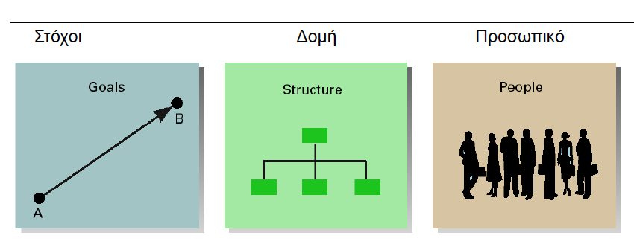
ΧΑΡΑΚΤΗΡΙΣΤΙΚΑ ΤΩΝ ΟΡΓΑΝΙΣΜΩΝ

Slide 4
Η ΕΠΙΧΕΙΡΗΣΗ
Η επιχείρηση αποτελεί μια παραγωγική – οικονομική μονάδα
Συνδυάζει και αξιοποιεί τους συντελεστές παραγωγής (εργασία, κεφάλαιο, γνώση, τεχνολογία κτλ.)
Προκειμένου να παράγει προϊόντα ή υπηρεσίες, με σκοπό τη διάθεσή τους μέσω του μηχανισμού της αγοράς στους καταναλωτές.
Aποτελεί οργάνωση που παράγει πλού-το, με την έννοια των αγαθών με τα οποία ικανοποιούνται ανθρώπινες ανάγκες.
Συμμετέχει σε κάθε οικονομική δραστηριότητα, αφού, προκειμένου για παράδειγμα να παράγει, παίζει τους ρόλους του επενδυτή, του καταναλωτή, του αποταμιευτή, του δανειζόμενου κτλ.

Slide 5
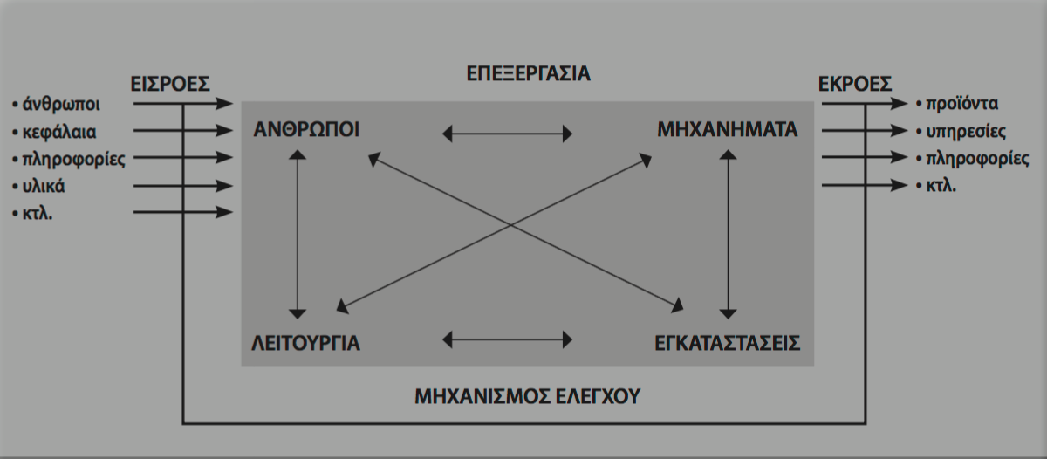
Η ΕΠΙΧΕΙΡΗΣΗ ΩΣ ΣΥΣΤΗΜΑ
Σύστημα είναι ένα σύνολο στοιχείων ή μερών τα οποία συνδέονται μεταξύ τους με σχέσεις αλληλεπίδρασης και αποτελούν μια ολότητα.

Slide 6
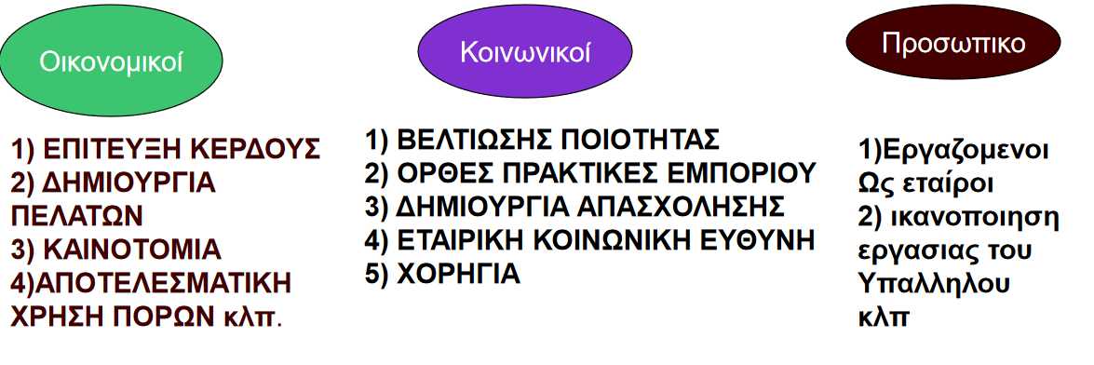
ΣΚΟΠΟΙ ΕΠΙΧΕΙΡΗΜΑΤΙΚΗΣ ΔΡΑΣΤΗΡΙΟΤΗΤΑΣ

Slide 7
ΒΙΟΜΗΧΑΝΙΚΗ/ΟΙΚΟΝΟΜΙΚΗ ΔΡΑΣΤΗΡΙΟΤΗΤΑ
Μια συχνά χρησιμοποιούμενη μέθοδος ταξινόμησης της βιομηχανικής ή οικονομικής δραστηριότητας είναι σε τομείς.
Πρωτογενής τομέας:
Ορυχεία, γεωργία, κλπ., παραγωγή πρώτων υλών
Δευτερογενής τομέας:
Κατασκευαστική βιομηχανία, μεταποίηση
Τριτογενής τομέας:
Εμπόριο, υπηρεσίες, διοίκηση
Σε ποιον τομέα εντάσσεται η δραστηριότητα του οδοντοτεχνικού εργαστηρίου;

Slide 8
Η ΔΡΑΣΤΗΡΙΟΤΗΤΑ ΤΟΥ ΟΔΟΝΤΟΤΕΧΝΙΚΟΥ ΕΡΓΑΣΤΗΡΙΟΥ
Οι δραστηριότητες του οδοντοτεχνικού εργαστηρίου εντάσσονται στο δευτερογενή τομέα:
ΚΩΔΙΚΟΙ ΔΡΑΣΤΗΡΙΟΤΗΤΩΝ ΣΤΑΚΟΔ 08
Τομεας: Μεταποιηση ΚΩΔ. 72
Κατηγορία 32: Άλλες μεταποιητικές δραστηριότητες
Κωδικός 32.50: Κατασκευή ιατρικών και οδοντιατρικών οργάνων και προμηθειών
Στην τάξη αυτή περιλαμβάνεται η κατασκευή συσκευών εργαστηρίων, χειρουργικών και ιατρικών οργάνων, χειρουργικών συσκευών και υλικών, οδοντιατρικού εξοπλισμού και υλικών, ορθοδοντικών ειδών, οδοντοστοιχιών και ορθοδοντικών συσκευών.

Slide 9
ΤΟ ΟΔΟΝΤΟΤΕΧΝΙΚΟ ΕΡΓΑΣΤΗΡΙΟ ΩΣ ΕΠΙΧΕΙΡΗΣΗ
Άρθρο 47 – Λειτουργία οδοντοτεχνικού εργαστηρίου
Η υποπαράγραφος 2 της υποπαραγράφου ΙΒ.3 της παρ. ΙΒ. του άρθρου πρώτου του ν. 4093/2012 (Α΄222), όπως ισχύει, αντικαθίσταται ως εξής:
«Βεβαίωση λειτουργίας οδοντοτεχνικού εργαστηρίου χορηγείται όχι μόνο σε όσους έχουν άδεια ή βεβαίωση άσκησης επαγγέλματος αλλά και σε φυσικά πρόσωπα και εταιρείες με οποιαδήποτε νομική μορφή, με την προϋπόθεση να ορίζεται επιστημονικά υπεύθυνος πτυχιούχος TΕΙ Οδοντικής Τεχνολογίας (Οδοντοτεχνίτης ΤΕΙ) ή κάτοχος άδειας ή βεβαίωσης άσκησης επαγγέλματος οδοντοτεχνίτη του Ν.1666/1986 (Α΄200). Τα οδοντοτεχνικά εργαστήρια, τα οποία λειτουργούν μέχρι σήμερα με νόμιμες άδειες που είχαν ληφθεί προ της εφαρμογής του ν. 4316/2014 (Α΄270), εξακολουθούν να λειτουργούν νομίμως με τις ίδιες άδειες.»

Slide 10
ΤΥΠΟΛΟΓΙΑ ΕΠΙΧΕΙΡΗΣΕΩΝ
Τυπολογία Επιχειρήσεων
Οδοντοτεχνικά εργαστήρια κλινικών, νοσοκομείων, ασφαλιστικών ταμείων και ιδρυμάτων
Ιδιωτικά οδοντοτεχνικά εργαστήρια
Στην Ελλάδα υπολογίζονται υπάρχου περίπου 1.800 οδοντοτεχνικά εργαστήρια,
1.000 από τα οποία βρίσκονται στην Αθήνα και τον Πειραιά

Slide 11
ΟΙ ΕΠΙΧΕΙΡΗΣΕΙΣ ΑΛΛΗΛΕΠΙΔΡΟΥΝ ΜΕ ΤΟ ΠΕΡΙΒΑΛΛΟΝ
Το περιβάλλον παρέχει
Ο οργανισμός δημιουργεί αξία
Το περιβάλλον καταναλώνει
Εισροές Πόρων:
Άνθρωποι
Χρηματα
Υλικά
Τεχνολογία
Πληροφορίες
Η
εργασία μετατρέπει τους πόρους σε εκροές
ΜΕΤΑΣΧΗ
ΜΑΤΙΣΜΟΣ
Εκροές Εξερχομένων:
Τελικά
Προϊόντα
Ανατροφοδότηση από τους πελάτες

Slide 12
ΤΙ ΕΙΝΑΙ ΤΟ ΜΑΝΑΤΖΜΕΝΤ;
Το μάνατζμεντ είναι η διαδικασία σχεδιασμού, οργάνωσης, ηγεσίας και ελέγχου της χρήσης των πόρων για την επίτευξη των στόχων απόδοσης που έχουν τεθεί για τον οργανισμό
Στόχοι
Αποδοτικότητα/ Efficiency:
Επίτευξη του μεγαλύτερου δυνατού «εξαγόμενου» με την ελάχιστη ανάλωση πόρων
Αποτελεσματικότητα/ Effectiveness:
Ολοκλήρωση δράσεων για την επίτευξη των στόχων του οργανισμου
Για να επιτευχθούν απαιτείται συντονισμός

Slide 13
Ο ΟΡΟΣ ΑΠΟΔΟΣΗ
Οργανωσιακή Απόδοση
Η “δημιουργία αξίας” είναι μία πολύ σημαντική έννοια για τους οργανισμούς
Αξία δημιουργείται όταν οι λειτουργίες του οργανισμού προσθέτουν αξία στο αρχικό κόστος τον εισερχόμενων πόρων.
Όταν επιτυγχάνεται η δημιουργία αξίας:
Οι επιχειρήσεις έχουν κέρδη

Slide 14
ΟΡΓΑΝΩΣΙΑΚΗ ΑΠΟΔΟΣΗ
Απόδοση βάσει
Παραγωγικότητας
Productivity
Μέτρο αξιολόγησης βάσει της ποσότητας και της ποιότητας παραγωγής λαμβάνοντας υπόψη την αξιοποίηση των πόρων
Απόδοση βάσει
Αποτελεσματικότητας
Effectiveness
Μέτρο αξιολόγησης της επίτευξης έργου ή στόχου
Απόδοση βάσει
Αποδοτικότητας
Efficiency
Μέτρο αξιολόγησης με βάσει τη σχεση κόστους πόρων και επίτευξη του στόχου

Slide 15
ΠΑΡΑΓΩΓΙΚΟΤΗΤΑ ΚΑΙ ΔΙΑΣΤΑΣΕΙΣ ΑΠΟΔΟΣΗΣ

Slide 16
Ο ΡΟΛΟΣ ΤΟΥ ΜΑΝΑΤΖΕΡ
Μάνατζερ, διευθυντής, διοικητής
Ο μάνατζερ επιτυγχάνει υψηλή απόδοση για την επιχείρησή του αξιοποιώντας με τον καλύτερο τρόπο τους διαθέσιμους ανθρώπινους και υλικούς πόρους
Υποστηρίζει άμεσα, ενεργοποιεί και είναι υπεύθυνος για την εργασία άλλων
Ο μάνατζερ διοικεί εκείνους των οποίων τα καθήκοντα αντιπροσωπεύουν το πραγματικό έργο του οργανισμού

Slide 17
Η ΙΕΡΑΡΧΙΑ
Επίπεδα Ιεραρχίας
Board of directors
Το διοικητικό συμβούλιο εξασφαλίζει ότι ο οργανισμός λειτουργεί σωστά
Top managers
Τα κορυφαία στελέχη είναι υπεύθυνα για την απόδοση ενός οργανισμού στο σύνολό του ή για επιμέρους λειτουργίες
Middle managers
Τα μεσαία στελέχη εποπτεύουν μεγάλα τμήματα
Team leaders
Οι ηγέτες των ομάδων εποπτεύουν τους μη διοκητικούς εργαζομένους

Slide 18
ΙΕΡΑΡΧΙΚΑ ΕΠΙΠΕΔΑ

Slide 19
ΙΕΡΑΡΧΙΑ & ΟΡΓΑΝΙΣΜΟΣ
Ο οργανισμός λειτουργεί ως
«Ανεστραμμένη Πυραμίδα»
Η οργάνωση ως ανάγλυφη πυραμίδα
Η δουλειά ενός διευθυντή είναι να υποστηρίζει τις προσπάθειες των εργαζομένων
Οι καλύτεροι μάνατζερ διακρίνονται για τη βοήθεια και την υποστήριξη που παρέχουν
Οι πελάτες βρίσκονται στην κορυφή που εξυπηρετούνται από εργαζόμενους που υποστηρίζονται από μάνατζερς

Slide 20
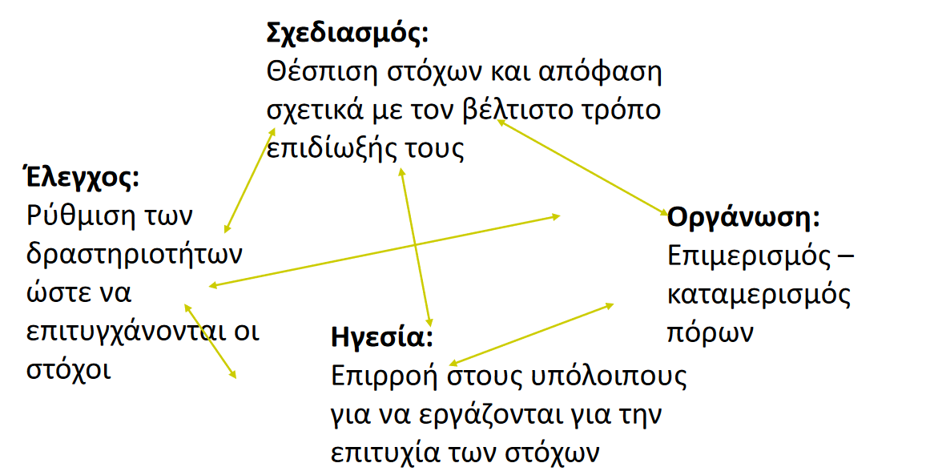
ΟΙ ΛΕΙΤΟΥΡΓΙΕΣ ΤΟΥ ΜΑΝΑΤΖΜΕΝΤ

Slide 21
ΤΟ ΜΑΝΑΤΖΜΕΝΤ ΩΣ ΔΙΑΔΙΚΑΣΙΑ
Λειτουργίες του Μάνατζμεντ
Σχεδιασμός
Περιλαμβάνει τον καθορισμό στόχων, τη θέσπιση στρατηγικής και την ανάπτυξη σχεδίων για τον συντονισμό των δραστηριοτήτων προκειμένου οι στόχοι να επιτευχθούν
Οργάνωση
Περιλαμβάνει τον προσδιορισμό και επιμερισμό των καθηκόντων, τον επιμερισμό πόρων και το συντονισμό των εργασιακών δραστηριοτήτων

Slide 22
ΤΟ ΜΑΝΑΤΖΜΕΝΤ ΩΣ ΔΙΑΔΙΚΑΣΙΑ
Λειτουργίες του Μάνατζμεντ
Ηγεσία
Περιλαμβάνει κίνητρα για τους εργαζόμενους, καθοδήγηση των δραστηριοτήτων άλλων, επιλογή του πιο αποτελεσματικού καναλιού επικοινωνίας και επίλυση συγκρούσεων
Έλεγχος
Η διαδικασία παρακολούθησης της απόδοσης, η σύγκριση απόδοσης με στόχους και η δράσεις προς διόρθωση σημαντικών αποκλίσεων από τους στόχους

Slide 23
Οι 10 ΡΟΛΟΙ ΤΩΝ ΜΑΝΑΤΖΕΡ
Mintzberg
Διαπροσωπικοί Ρόλοι
Αλληλεπίδραση με άλλους ανθρώπους
Συνδετικός
Πληροφοριακοί Ρόλοι
Ανταλλαγή & Επεξεργασία Πληροφοριών
Ελέγχου
Διάχυσης
Εκπροσώπησης
Ηγέτης
Διακοσμητικός
Αποφασιστικοί Ρόλοι
Χρήση Πληροφοριών για Λήψη Αποφάσεων
Κατανομέας Πόρων
Επιχειρηματικός
Διαχείρισης Κρίσεων
Διαπραγματευτής

Slide 24
Χαρακτηριστικα Τησ Εργασιασ Των Μανατζερ
Διευρυμένο εργασιακό ωράριο
Έντονος εργασιακός ρυθμός
Ποικίλα και διασπασμένα έργα
Συνεργασία με τα μέσα επικοινωνίας
Διαχείριση διαπροσωπικών σχέσων

Slide 25
Προγραμμα & Δικτυωση
Διαμόρφωση προγράμματος (Agenda setting)
Επιφορτισμένος με το να θέτει προτεραιότητες δράσης για την επίτευξη στόχων και σχεδίων
Δικτύωση (Networking)
Η διαδικασία δημιουργίας θετικών σχέσεων με ανθρώπους, οι οποίοι μπορουν να προωθήσουν την ατζέντα
Κοινωνικό κεφάλαιο
Η ικανότητα διεκπαιρέωσης έργων με τη βοήθεια άλλων ατόμων

Slide 26
Το Μανατζμεντ Προϋποθετει Μαθηση
Μάθηση
Η αλλαγή σε μία συμπεριφορά ώς αποτέλεσμα πρότερης εμπειρίας
Δια βίου μάθηση
Η διαδικασίας συνεχούς μάθησης που προέρχεται από τις καθημερινές εμπειρίες και ευκαιρίες
Οι μάνατζερ χρειάζεται να αναβαθμίζουν διαρκώς τις δεξιότητες τους
Hard Skills
Soft Skills

Slide 27
ΟΙ ΔΕΞΙΟΤΗΤΕΣ ΤΩΝ ΜΑΝΑΤΖΕΡ Mintzberg

